Slide 1

Analyzing Data with Spark SQL in a Docker Cluster
Elisa Huber, Franz-Filip Schörghuber

Slide 2
Überblick
Intro Spark
Projektidee
Bestandteile
Vorgehensweise
Demo

Slide 3

Apache Spark
Nachfolger von Hadoop
Schnelle Datenverarbeitung
Hohe Skalierbarkeit
Stapelverarbeitung
Nahe-Echtzeitverarbeitung (microbatches)
Notes:
Zwischenergebnisse im Arbeitsspeicher (in-memory) anstatt auf der Festplatte wie bei Map-Reduce
vielseitige Anwendungsbereiche wie Nahe-Echtzeit-/Stapelverarbeitung, maschinelles Lernen

Slide 4
Architektur Spark
Spark Core, Streaming, SQL, GraphX, MLib
Ressourcenmanager
Verteiltes Dateisystem (HDFS, HBase …)
Notes:
Architektur ist folgend unterteilt → Dateisystem, Res-manager → YARN, Apache Mesos, Standalone
Komponenten → Core für Scheduling, Ein-/Ausgabe…Spark SQL → Durchführung von SQL-Abfragen.
Spark Streaming → Verarbeitung von Datenströmen, Spark Mllib --> Algorithmen für maschinelles Lernen, GraphX zur Analyse von Graphen.

Slide 5
Datenstruktur Spark
RDD
Verteilte Struktur mit beliebigen Objekten
Kein Schema
Transformationen und Aktionen
DataFrame
Teil von Spark SQL
Baut auf RDD auf
Mit Schema
[401, 16.2, „OK“]
[412, 31.2, „OK“]
[1101, -123.2, „ERROR“]
ID: Integer | Temperature: Double | Status: String
401 | 16.2 | OK
412 | 31.2 | OK
1101 | -123.2 | ERROR
Notes:
Datenstruktur → RDD auf unterster Ebene als Datenstruktur
RDD → beliebige Objekte aufnehmen und Partitionen unterteilt
Transformationen: Dabei werden auf bestehenden RDDs Funktionen angewandt und ein neues RDD erstellt.
Aktionen: Hier wird auf ein RDD eine Funktion angewandt und ein bestimmtes Ergebnis erzeugt.
DataFrames → Spark SQL bauen auf RDD auf. Tabellen von relationalen Datenbanken zu vergleichen, jedoch mit mehr Optimierungen.

Slide 6
Projektidee
Cluster in Docker
Spark SQL (Filter, Aggregation..)
PostgreSQL
Datenquelle

Slide 7
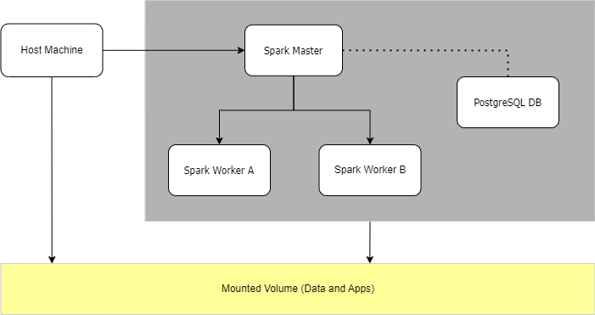
Cluster

Slide 8
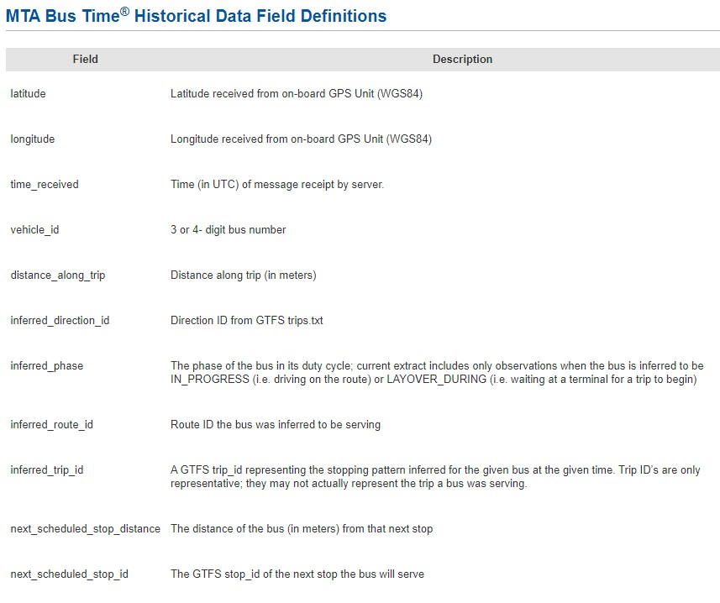

Slide 9
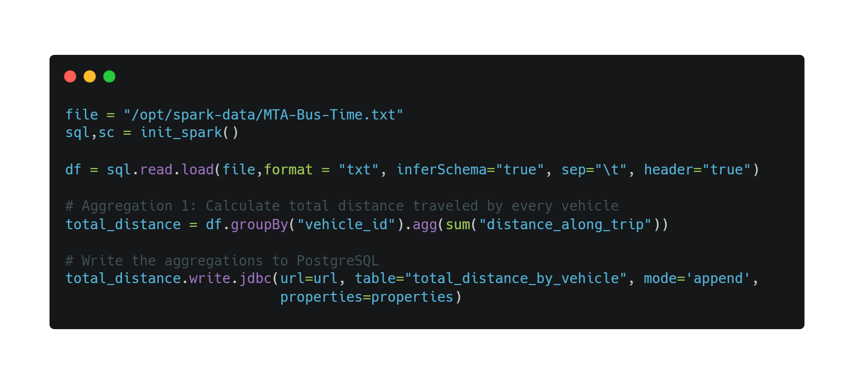
Spark SQL
unterstützt relationale Daten, komplexe Datenstrukturen wie JSON und Parquet

Slide 10
Demo

